Slide 1
Сабақ тақырыбы:
Берел қорымынан табылған олжалар сақтардың мәдениетін қалай сипаттайды?
Оқу мақсаты:
5.2.1.2 ежелгі тайпалардың дүниетанымын сипаттау
5.2.2.3 ежелгі тайпалардың қолданбалы өнер ерекшеліктерін сипаттау

Slide 2
Бағалау критерийлері:
Білу және түсіну дағдысы: тұрақ, оба, қорған, қорым,тайпа,сақтар ұғымының мағыналарының кемінде 4-уін біледі;
Қолдану дағдысы: Берел қорымның кем дегенде үш ерекшелігін анықтайды
Сыни ойлау мен талдау дағдысы: Ой ұшқырлығы, логикалық ойлау, күнделікті өмірде өз білімдерін қолдану.
Сөйлеу дағдысы: Оқушылар ақпарат алмасады, диалог құрайды.

Slide 3
«Миға шабуыл»
Бейне роликті көрсету арқылы сабақ тақырыбын анықтау.
Сұрақ:
1. Бейне көрсетілімде не туралы айтылды?
2. Сіздер бұл бейне көрсетілім бойынша не айталасыздар?
3. Бүгінгі сабақта не туралы айтамыз деп ойлайсыздар?

Slide 4
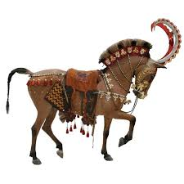
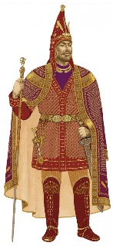
«Мозаика» әдісі
1-Зергерлер тобы. қорымнан табылған заттардың тізімін жасайды;
2- Зерттеушілер тобы. Жалпы қорымның кем дегенде үш ерекшелігін анықтайды.

Slide 5
Сергіту сәті
«Таңда да таста»

Slide 6
Жұптық жұмыс: Диалог құру
1- сұрақ. Қорым дегеніміз не?
2-сұрақ. Берел қорымы қай жерде орналасқан?
3-сұрақ. Берел қорымы қашан табылды?
4-сұрақ. Оны зерттеушілер кімдер?
5-сұрақ. Берел қорымынан табылған құнды заттарды ата?
Диалог жазуға пайдалы сөздер тізбегі:
Тайпа,тайпалық бірлестік, абыздар,жауынгерлер,егіншілер мен малшылар
Мемлекет,көсем,патша, әскери демократия, археология, оба, қорған,ескерткіш
ат әбзелдері

Slide 7
Постермен жұмыс
1-Зергерлер тобы: Құнды жәдігерлер
1-сұрақ. Берел қорымынан қандай құнды жәдігерлер табылды?
2- Зерттеушілер тобы. Берел қорымы тақырыбына постер құрайды және қорғайды.
1-сұрақ. Жалпы Берел қорымы туралы не айталасыздар?

Slide 8
« Хат алмасу»
Әрбір топ сабақтың тақырыбына байланысты эссе жазады.
Мұғалімнің нұсқауы бойынша екі топ эсселерін алмастырады да бір- брінің эсселерін жалғастырып жазып аяқтайды. Әр топ өзінің хатын кері алады.

Slide 9
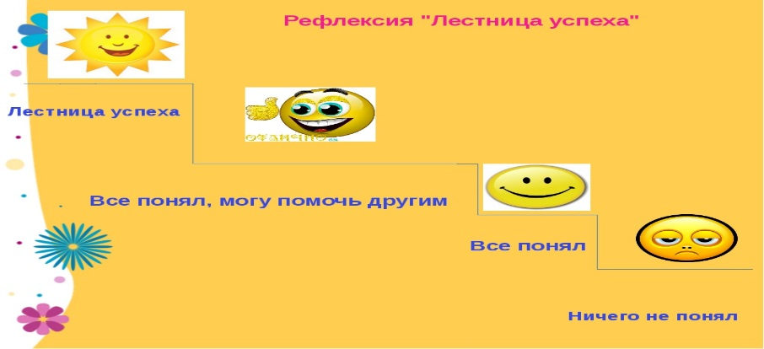
Өз жетістігіңді бағала

